Slide 1
Victor Astroga
Franco Santini

Slide 2
Presenta

Slide 3
Virus informAtico

Slide 4
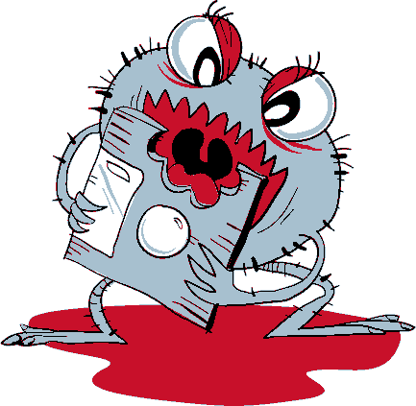
Virus
Es un tipo o clase de programa o software

Slide 5
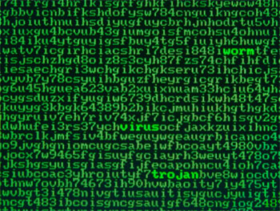
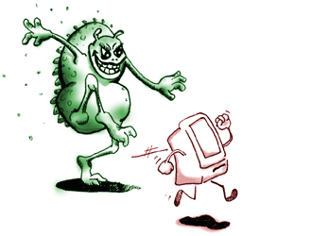
Funcionamiento
Virus
Se adjunta a
Propaga al sistema
Se
Programa o Archivo

Slide 6
El Contagio
Virus
Disquetes
Vías de infección
Redes de Ordenadores
Ejecución en la memoria
Cualquier medio de transmisión de información

Slide 7
La replicación
Virus
Realiza
Propagación y activación
Una Copia(de si mismo) en sistema

Slide 8
El virus activo
Virus Activo
Propagación
Funcionamiento normal
Al sistema y control del mismo
Actividades no deseadas
Desarrollo de

Slide 9
El ataque
Mientras que se van copiando en otros programas el virus comprueba ciertas condiciones si estas cumplen el virus produce el daño con la consiguiente pérdida de información.

Slide 10
TIPOS DE VIRUS
Según su propagación
Aquellos que infectan archivos
Virus de acción directa.
Virus residentes
virus de boot

Slide 11
Según su comportamiento
En función de su comportamiento
Virus uniformes
Virus encriptados
Encriptación fija
Virus oligomórficos
Virus polimórficos
Virus metamórficos
Sobre-escritura
Stealth o silencioso

Slide 12
Virus informático
Profeso: Romina Iragorre
Curso: 1º del Polimodal
Colegio: Tomas Alva Edison

